Slide 1
第9回【家族機能と社会的支援】
子どもの養育と社会化、老親の扶養
「家族社会学」
６月1７日（火）
【4時限目】14:40―16:10 4F401
日本医療大学総合福祉学部
特任教授 原 俊彦

Slide 2
第9回のテーマ
【家族機能と社会的支援】子どもの養育と社会化、老親の扶養
【事前学習】子の養育・老親の扶養を支援する社会福祉サービスについて整理してみよう。【事後学習】家族機能の補完としての社会的支援の限界について検討してみよう。

Slide 3
１．子どもの養育と社会化とは？
子どもの「養育」とは？⇒子どもの生活について社会通念上必要とされる監督・保護を行っている状態。児童手当は、子どもの監督・保護がない方には支給されません（江戸川区役所：家庭部児童家庭課）。
養育支援（訪問事業）とは？⇒養育に支援が特に必要な家庭を、保健師・保育士・ヘルパー等が訪問し、お手伝いをする事業。(沖縄県豊見城市こども未来部 子育て支援課）

Slide 4
社会化とは：子供や、その社会の新規参入者が、その社会の文化、特に価値と規範を身に付けること。遺伝子により先天的に獲得されたものではなく学習により後天的に獲得される
第1次社会化：幼児期から児童期。言語や基本的な生活習慣の習得。担い手は主に家族。母親との1対1の関係から始まる。
第2次社会化：児童期後期から成熟期。社会的役割の習得。担い手は家族から学校・同世代・メディア・職場となる。

Slide 5
子育て支援・異次元の少子化対策・こども家庭庁・こどもまんなか社会
子育て支援：子育てをしやすい環境を整え、家庭が出産、育児に抱いている不安を解消するための政策。⇒不安があるから少子化している？
異次元の少子化対策：出生力の回復 を目指す
こども家庭庁：子どもを取り巻く行政分野のうち、従来は内閣府や厚生労働省が担っていた事務の一元化を目的に設立された内閣府の外局。2023年4月1日に発足。⇒こどもまんなか社会？★現在のところ、具体的には意味不明？

Slide 6
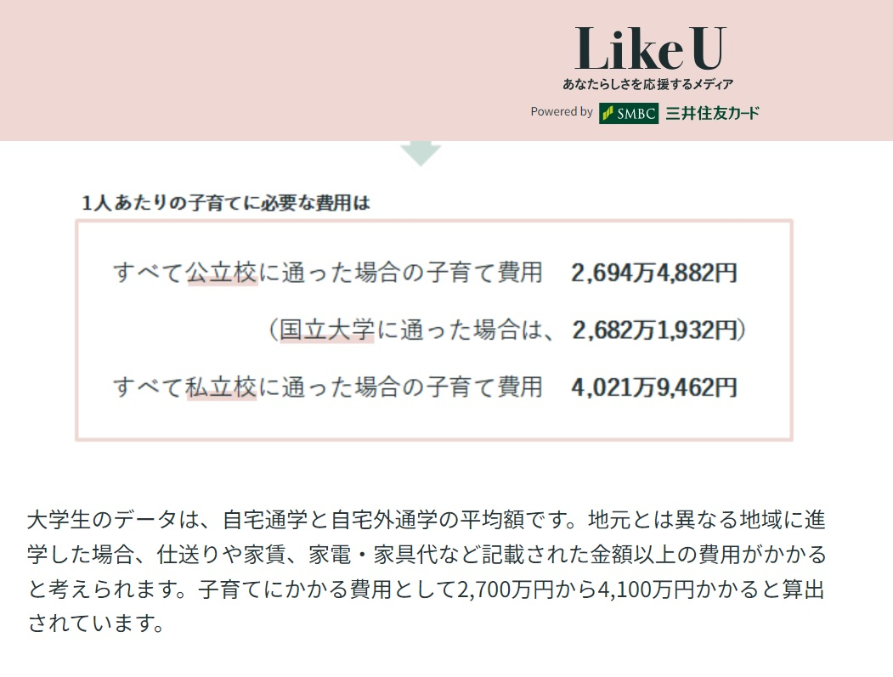
養育／教育費：子ども１人いくらかかるか？
子育てに必要な費用ってどのくらい？0歳～22歳までの合計金額とは？（フコク生命 学資保険 みらいのつばさ）
2,700万円から4,100万円
（うち教育費：720万から2,100万円）
*平成21(2009)年度内閣府インターネットによる子育て費用に関する調査をもとに「教育費」と「養育費」それぞれ計算合算したもの。2020年からの高校の授業料無償化などは含まれていない。数値はデフレ傾向もあり、大きく変化していないと思われる。最新のデータがないのはなぜか？

Slide 7
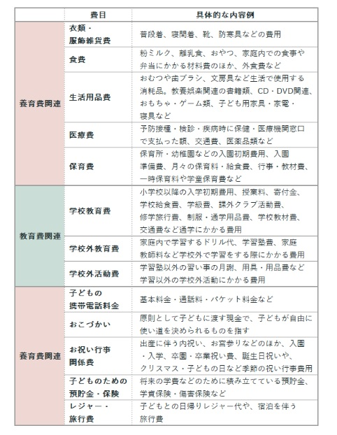
養育／教育費：費目の詳細は？
分娩出産費用（相場100万円超）、
居住費（特に子ども部屋）、
教育費（特に大学）は通学費など親元から離れる場合や留学などの費用は含まれない。
結婚式の費用なども親が出す可能性もある。
★つまり、最低限度の見積もり。
どこまで出すかは親次第？

Slide 8
養育／教育費の社会的支援の可能性
児童手当：支給対象年齢の18歳まで引き上げ／第3子以降は現行の1万5000円から3万円へ倍増／18歳まで月1万円支給⇒年間12万円☓18年間＝216万円／人
分娩費の無償化：100万円
幼児教育・保育の無償化：（2.57万円~3.7万円＝平均3.135万円☓12☓5＝188.1万円
18歳まで医療費の無償化＝1.2万円☓18年＝21.6万円
教育無償化：（720万円＋2100万円）÷２＝1770万円（教育費の平均値）
★合計2295.7万円なので、最低限度の85％程度の無償化は可能だ！

Slide 9
保育所の利用状況
こども家庭庁「保育所等関連状況取りまとめ（令和５（２０２３）年４月１日）」現在
①保育所等利用定員：305万人（前年比0.7万人の増加）
＊利用定員のカバー率は72％(0－4歳までの人口:424.7万人.2022年10月1日現在の推計値）。毎年、少子化で、乳幼児人口は減少してゆくため、遠からず100％になるはず。
②保育所等を利用する児童の数：272万人（前年比1.3万人の減少 ＊少子化で毎年乳幼児人口は減少して行くため）
＊保育利用率は64.3%（0－4歳人口）、定員充足率は89.1％
③待機児童数は2,680人で前年比264人の減少
＊待機率は保育所等利用定員の8.8％。定員非充足率は10.9%なのでニーズの不一致。
すべてのこども（0-4歳）に保育の機会を与えることが可能になりつつある！

Slide 10
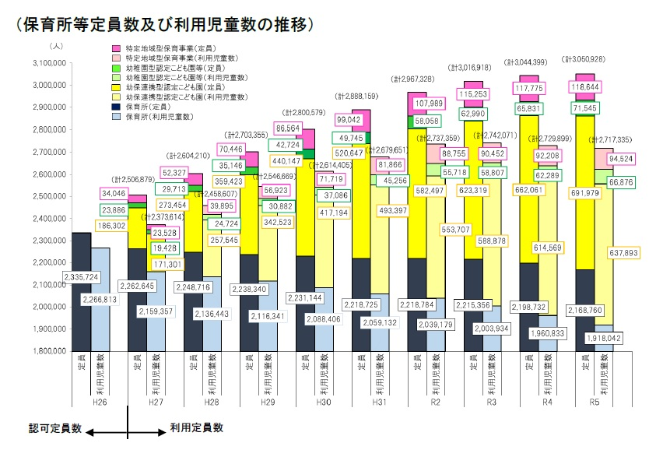
「保育所等関連状況取りまとめ（令和5年4月1日）」こども家庭庁

Slide 11
こどもの社会化への影響は？
3歳児神話： 子供が3歳になるまでは母親は子育てに専念すべきであり、そうしないと成長に悪影響を及ぼすという考え方。
否定的な知見の増加：北欧など保育が普及した国では保育児童が多数化（標準化）する。むしろ社会性・知的発達などで優位。
対象の変化：保育に欠ける児童（貧困）⇒共稼ぎ（または専業主婦）で豊かな家庭の児童へ
全員が保育育ち⇒社会化にはむしろ不可欠

Slide 12
子どもの養育の社会化⇒家族関係への影響は？
養育費の社会化：親は子どものためにお金を稼ぐ必要がなくなる。経済面で子どもは親に依存しなくなる。親子の経済的絆は弱まる。
養育（保育・教育）の社会化：親と子が一緒に過ごす時間の減少。家庭にいる時間は、親も子どもも最小化する。⇒ホテル家族（夜だけ一緒）。共食（供食）機会の減少⇒こども食堂
親の役割は？：親は自分の子どもを持つことで定位家族から生殖家族に移行。
柏木惠子『おとなが育つ条件―発達心理学から考える』（岩波新書，2013年）

Slide 13
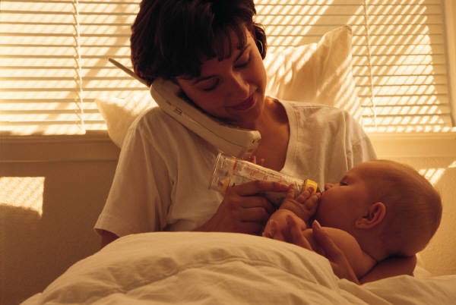
体験的にいえること
後になって思い出すと、それほど大変ではない
過ぎてしまえば懐かしい思い出になる。
辛いことは忘れる。良い思い出だけ残る。
特に小学生低学年までの可愛い印象
子育ての時期がなければツマラナイ人生になっていたと思う→親の心理的発達。
誰か／何か世話をするという喜び？たとえばペット。教育も同じ？
進化論的推論：子育てが、もし、そんなに大変で辛いものなら人類は、当然、はるか昔に消滅していたはず。＊霊長類の中のオスとしてヒト男性
『子どもが育つ条件(岩波新書) 家族心理学から考える』柏木惠子, 岩波書店, 18cm／228p, 2008／7, ￥777が、大変、興味深い。

Slide 14
２．老親の扶養
老人（老親）の扶養(控除) ？⇒親が70歳以上の「老人扶養親族」(公的年金等の収入金額は158万円以下) である場合、同居老親等58万円、同居老親等以外４８万円の扶養控除が受けられる。（課税所得が減額される）。★子が老親を経済的支えるという考え方。
老人（老親）の介護⇒家族介護・介護保険制度の利用（介護サービス：居宅・地域密着型・居宅介護支援・介護保険施設など）

Slide 15
高齢者の介護問題
高齢者の介護問題がクローズアップされてきたのは、1970年代以降（それ以前は介護より貧困問題の方が深刻だった）。
65歳以上の人口割合（老年人口割合）が７％（当時の高齢化社会の定義）を超えてから。つまり介護問題は高齢者の人口割合（少子化・長寿化・過疎化など）の上昇とともに発生。昔は存在しなかった？
近年は格差拡大＋不況の関係で、また貧困問題との結びつきが強くなっている。そして、これから、増々、深刻になる。

Slide 16
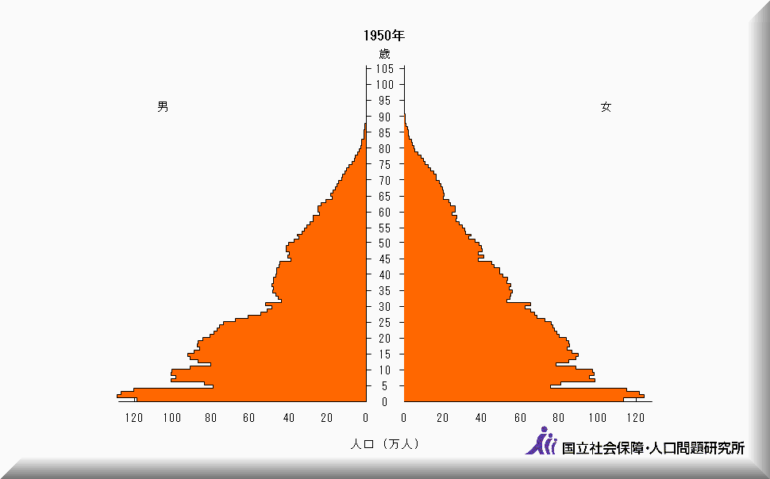
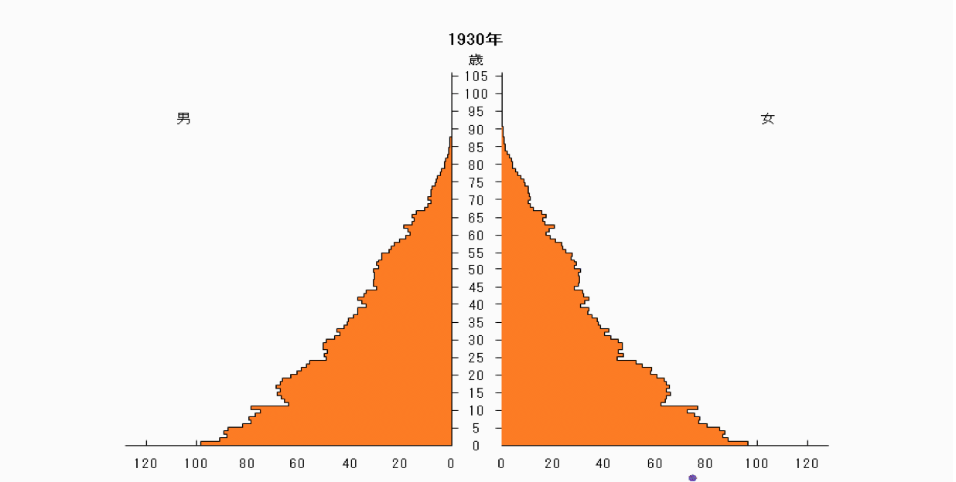
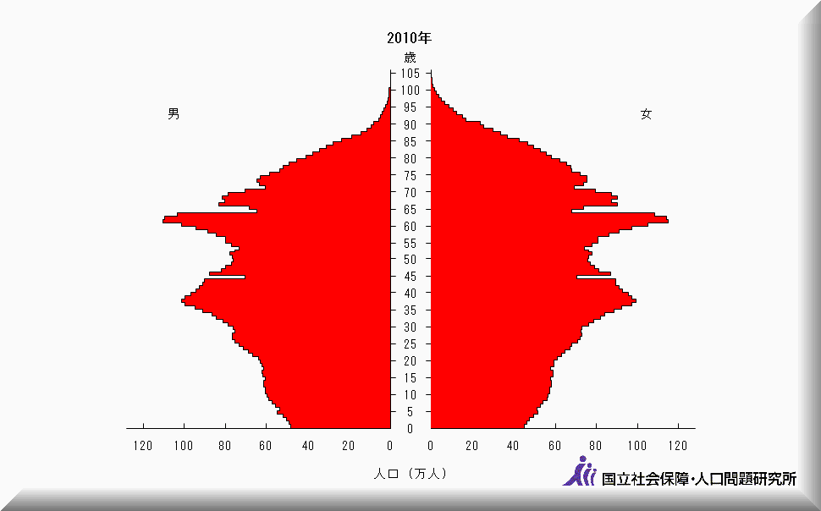
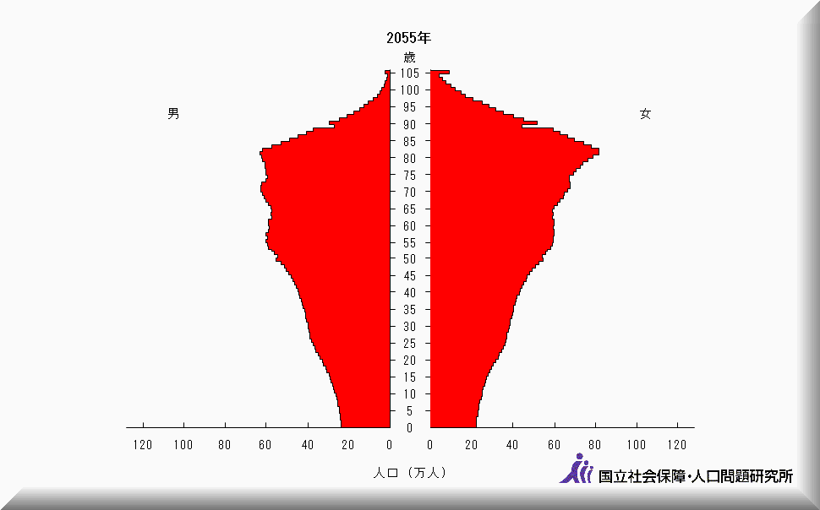
人口ピラミッドの推移（1930年～2055年）国立社会保障人口問題研究所
1930年
4.8％
1950年
4.9％
2010年
23.1％
2055年
40.5％

Slide 17
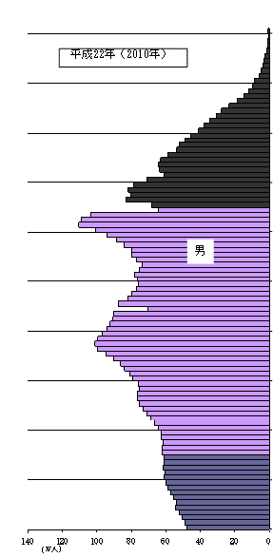
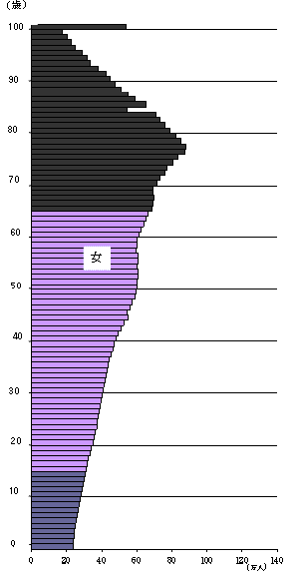
人口ピラミッドの変化
国立社会保障人口問題研究所
2050年

Slide 18
高齢期に特徴的な問題やリスク
長寿化による個人差の拡大
  健康状態 健康寿命（障害・寝たきり）
  経済状態 年金・医療保健・所得格差・資産格差
  家族状況 離別・死別（寡夫・寡婦）・生涯未婚
  社会関係 友人・知人・地域社会
社会的・経済的孤立
  事故（交通事故・家庭内での事故）
  詐欺・犯罪などの被害者（＋加害者）
  （家庭・施設などでの）虐待・殺人などの被害者
  自殺・孤独死・直葬

Slide 19
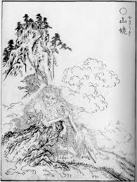
昔の社会では高齢者の介護問題はなかったのか？
高齢者は少数の例外的存在。
仮に介護の対象となったとしても、人手は十分（相対的）にあったはず。
お年寄りは知識と経験の宝庫（人間データベース）。歴史・文化の伝承者。特に無文字社会では重要。
「姥捨て山」？
うばすてやま→楢山節考(1983) 監督：今村昌平 原作：深沢七郎。緒形 拳。遺棄（ネグレクト）はあったかも知れない。→高齢者の孤独死 →山姥
(やまうば、やまんば）は、奥山に棲む老女の怪。 日本の妖怪で、山に住み、人を食らうと考えられている。鬼婆（おにばば）、鬼女（きじょ）

Slide 20
長寿命の名称←
一般的には（長生き＝幸せ）
もっと高齢の場合を知りたい人は
還暦：
かんれき。数え年61（満60）歳。「還」は「かえる」「もどる」12支と陰陽五行説の組み合わせ。赤いちゃんちゃんこや赤い頭巾などを贈る風習。赤は魔除け。
古希：
こき。数え年70（満69歳）。中国唐代の詩人『杜甫』の「曲江詩」の詩句にある「人生七十古来稀なり」に由来。紫色
喜寿：
きじゅ。数え年77（満76）歳。「喜の字の祝い」「喜の字の齢（よわい）」
米寿：
べいじゅ：数え年88歳（満87歳） →＊120歳「大還暦）まであるとか？

Slide 21
従属人口指数
年少人口割合：15歳未満人口÷総人口×100（単位％）
生産年齢人口割合：15歳-64歳人口÷総人口×100（単位％）
老年人口割合：65歳以上人口÷総人口×100（単位％）
従属人口指数＝（老年人口+年少人口）÷生産年齢人口×100 →分子がいずれか一方のみ
年少従属人口指数→社会全体の子育て負担
老年従属人口指数→社会全体の高齢者ケア負担

Slide 22
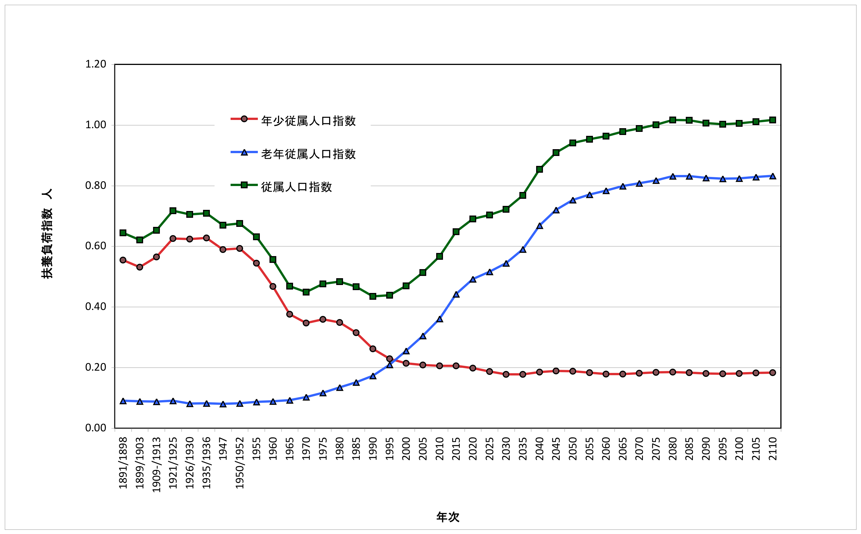
従属人口指数の歴史的推移：1891－2110
人口学的ボーナス

Slide 23
人口学的ボーナス
かっては子育ての負担の方が重かったが、少子化の進行とともに年少従属人口指数が減少し従属人口指数も減少。しかし、1970年ごろから、これに代わって老年従属人口指数が増加。それでも1990年代中ごろまでは全体の従属人口指数は下がり続けた（40ぐらいまで低下）。従属人口の負荷が低くなることを人口学的ボーナス（逆さまはオーナス）という。
2000年を過ぎたあたりから老年従属人口指数が急上昇し始め、2030年あたりでさらに加速。
2055年で従属人口指数＝95.7、老年従属人口指数＝79.4、年少従属人口指数＝16.4となる。

Slide 24
後期高齢者問題
後期高齢者医療制度（2008年）
前期高齢者 65歳-74歳
後期高齢者 75歳以上
生理的機能や回復力の低下
治療の長期化／複数疾患への罹患／慢性疾患→一人あたり医療費が75歳あたりから急増
寝たきり、徘徊、認知症などの確率が急速に高まる。
逆にいえば、介護の必要性が極めて高くなる。

Slide 25
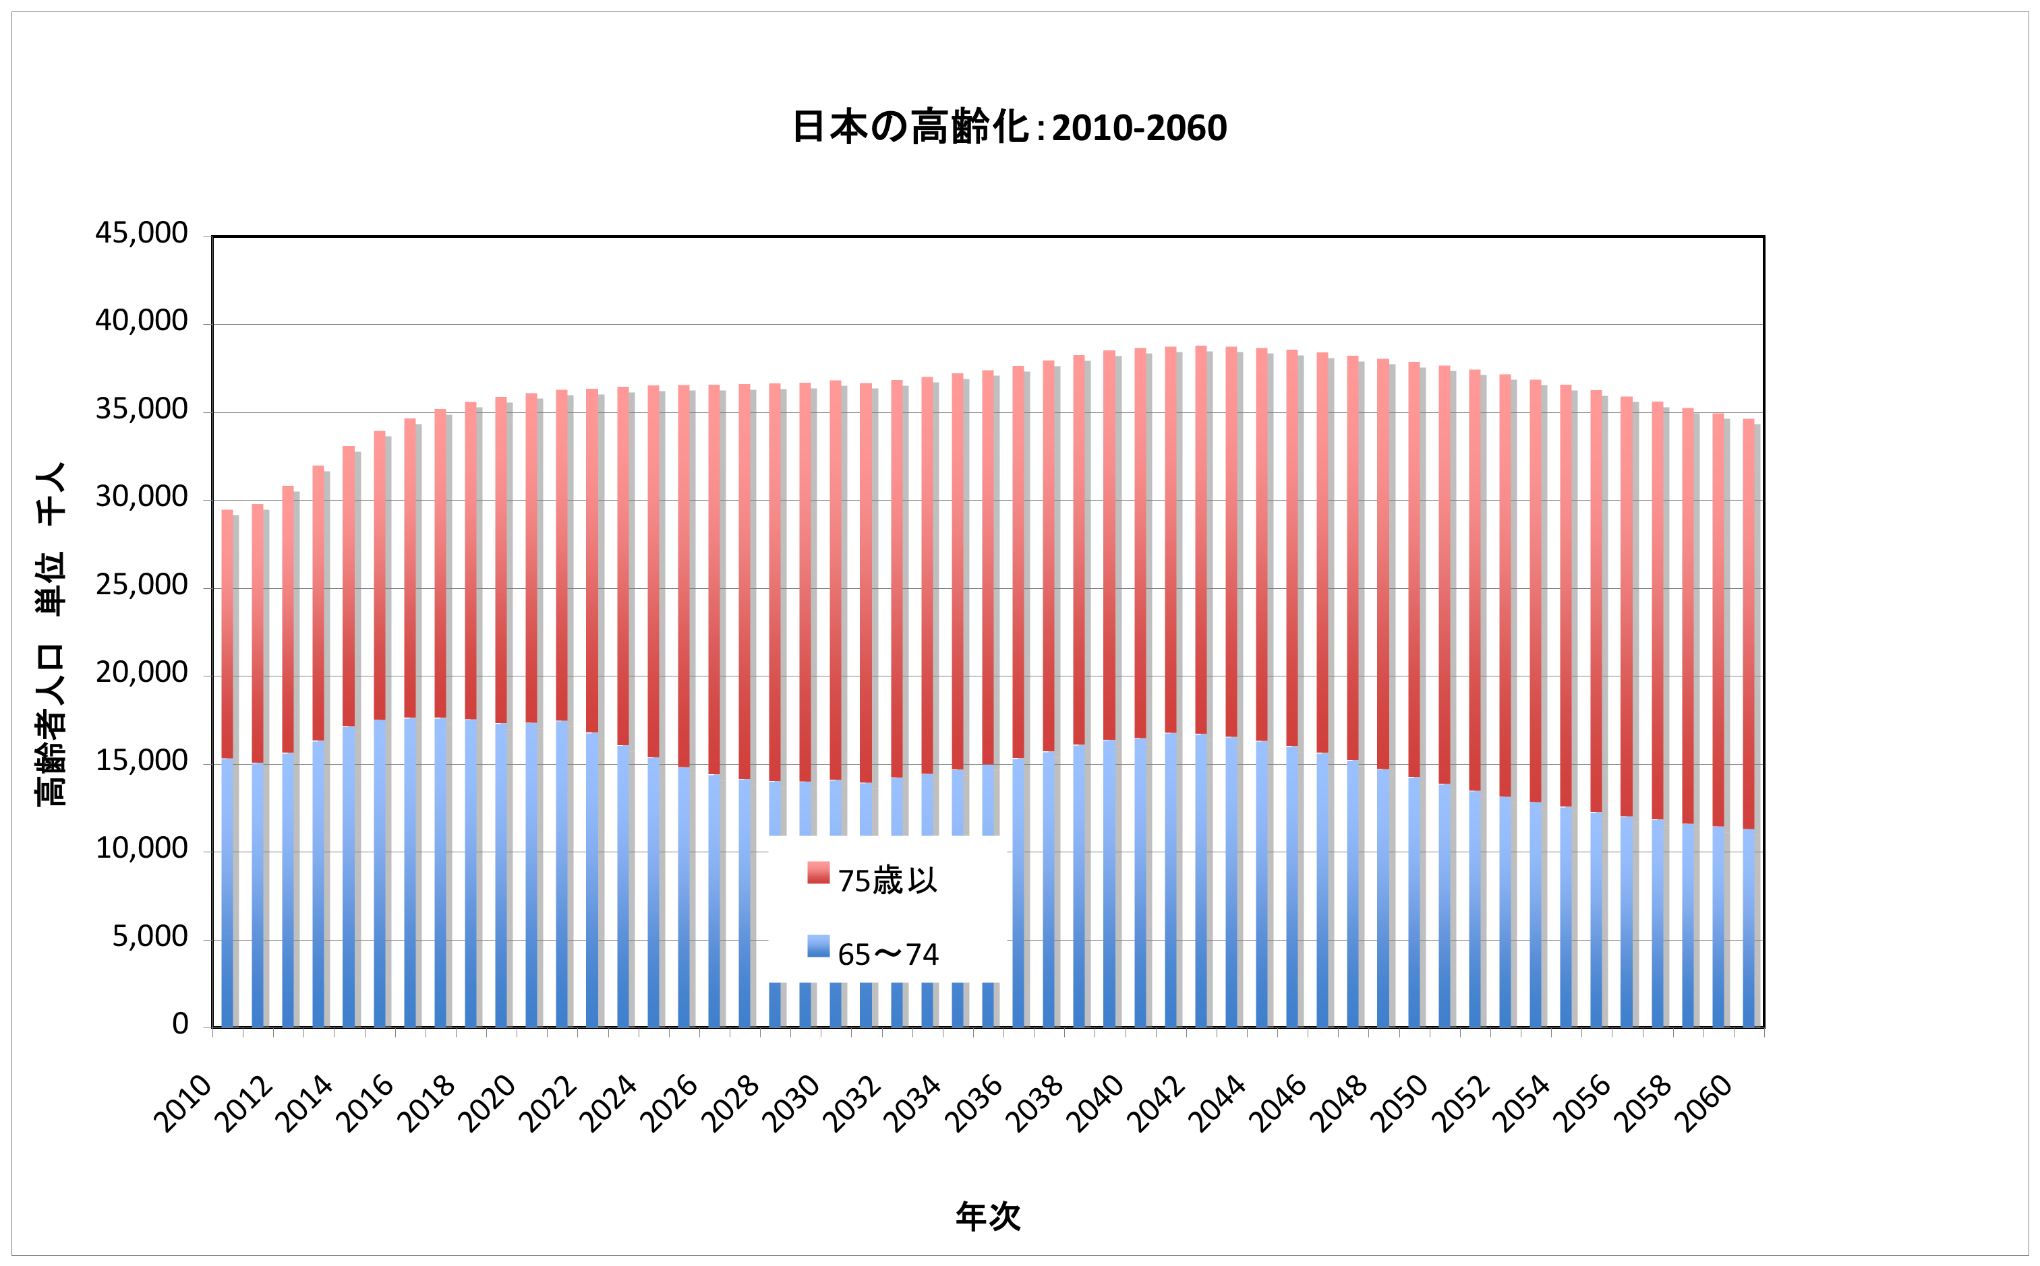
超高齢化：後期高齢者の増加
後期高齢者 2010年の1419万人から2053年の2400万人へ

Slide 26
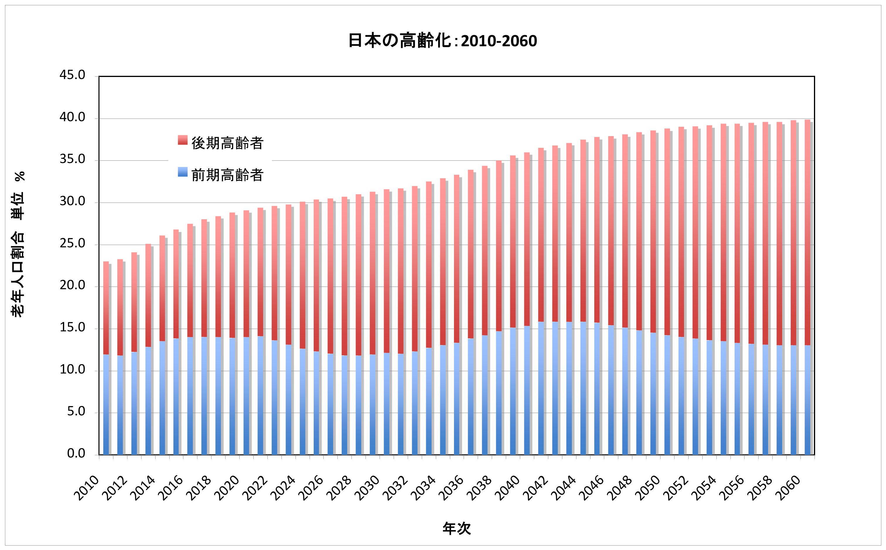
超高齢化：後期高齢割合の上昇
後期高齢者割合 2010年の11.1％から2060年の26.9％へ
Notes:
26

Slide 27
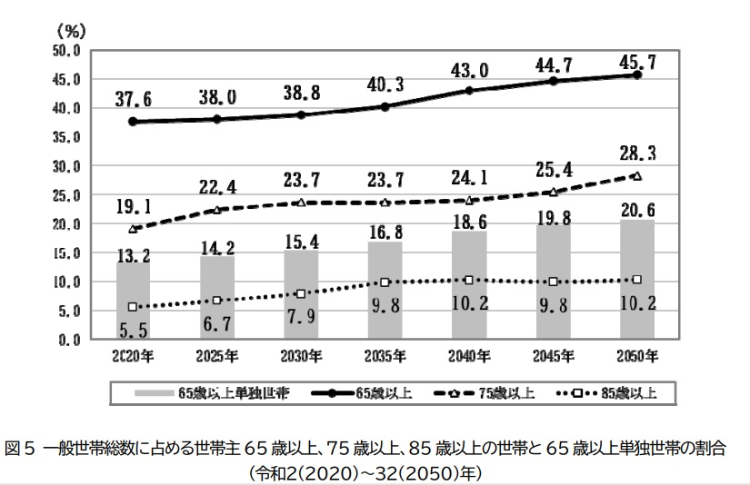
一般世帯に占める高齢者世帯の割合の増加
出典：国立社会保障・人口問題研究所（2024）日本の世帯数の将来推計（全国推計）（令和6（2024）年推計）－令和2（2020）～32（2050）年－

Slide 28
超高齢化社会の高齢者介護
一般世帯全体に占める高齢者世帯（世帯主が65歳以上の高齢者）の割合が、2020年の37.6%から2050年には45.7%。一般世帯の半数近くが高齢者世帯となる。
しかも75歳以上は19.1%から28.3%、85歳以上は5.5%から10.2%に増加。前期より後期高齢者世帯の方が多くなる。
一般世帯総数に占める65 歳以上の単独世帯の割合も、2020年の13.2%から一貫して上昇し、2050年には20.6%へ。つまり独居老人が多くなり、彼らの多くは家族や親戚を持たない人々。
＝家族の介護機能は期待できない。

Slide 29
家族のケア機能：育児と介護
個人が生きてゆく上で不可欠
最も重要な家族機能の一つ
ケア：個人のウエル・ビーイングwell-beingを維持するための心身両面への配慮
  私的ケア：主として家族から提供される
  民間ケア：民間の営利・非営利団体から提供される
  公的ケア：国・地方公共団体から提供されるもの
＊個人的にはケアという言葉は嫌い。care は対等というより、強者が弱者の面倒を見る、注意する、保護するという、一方的な関係のイメージが強い。前の大学では、学生のケアをしっかりやらねばという意見の先生もいて、何となく気持ち悪い印象を持ったが、近年はこの表現も一般化したようだ。でも、たとえば育児・子育ては本当にケアなんだろうか？あるいは教育ってケアなのか？ だとすると学校はケア施設なのか？と、引っかかりますね。

Slide 30
家族の扶養義務
民法第877条
直系血族及び兄弟姉妹は、互いに扶養をする義務がある。⇒親子、老親など
家庭裁判所は、特別の事情があるときは、前項に規定する場合のほか、三親等内の親族間においても扶養の義務を負わせることができる。
前項の規定による審判があった後事情に変更を生じたときは、家庭裁判所は、その審判を取り消すことができる

Slide 31
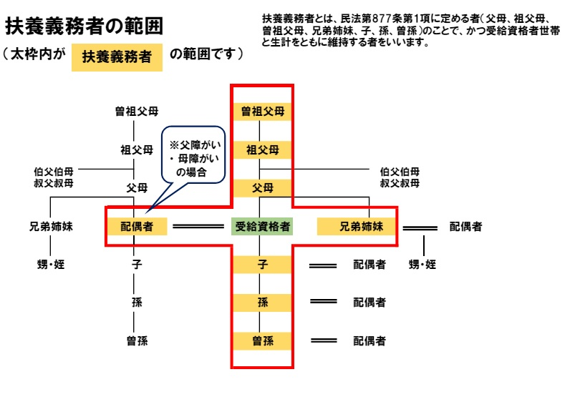
民法877条1項が定める扶養義務者の範囲
生活保護などの関係で扶養義務者の範囲が問題となる。ただし、ここでいう扶養義務は、自らの生活が破壊されない範囲で、自らの状況と同等の生活が送れる程度には、経済的な援助や介護をしなければならない義務があるという意味。つまり、能力がなければ義務は放棄できる。
「扶養義務者の範囲」（野洲市）https://www.city.yasu.lg.jp › fuyougimusyazuPD

Slide 32
保護責任者遺棄罪(ほごせきにんしゃいきざい）
扶助が必要な人を置き去りにする犯罪。扶助が必要な人とは、老年者・幼年者・身体障害者・病人の保護をしなかった＝「何もしなかったこと」が罪に問われる。例：パチンコ屋の駐車場に子供を放置して死亡させた。
★保護義務がある人物：状況によって変わる。乳幼児⇒親、高齢者の場合は介護を行う人、保護義務は親族にのみ発生してくるのではなく、後見人やベビーシッター、介護人などにもある。
資料：刑事事件弁護士ナビ https://keiji-pro.com

Slide 33
Reaction Paper#７
1.子どもの養育と社会化について
＊関心を持った項目をいくつでもチェックして下さい。
□子どもの「養育」とは、子どもの生活について社会通念上必要とされる監督・保護を行っている状態をいう。従って、児童手当は、親であっても、子どもの監督・保護をしていない人には支給されない。
□養育支援（訪問事業）とは、養育に支援が特に必要な家庭を保健師・保育士・ヘルパー等が訪問し、お手伝いをする事業をいう。
□社会化とは、子供や、その社会の新規参入者が、その社会の文化、特に価値と規範を身に付けること。
□第1次社会化は、幼児期から児童期。言語や基本的な生活習慣の習得。担い手は主に家族。母親との1対1の関係から始まる。
□第2次社会化：児童期後期から成熟期。社会的役割の習得。担い手は家族から学校・同世代・メディア・職場となる。

Slide 34
Reaction Paper#７
1.子どもの養育と社会化について 続き
＊関心を持った項目をいくつでもチェックして下さい。
□子育てに必要な費用（0歳～22歳まで）の合計金額は最低で3000万円程度、その85%程度は無償化される可能性がある。
□日本の保育利用率は64.3%（0－4歳人口）、定員充足率は89.1％。少子化で子どもの数は減ってゆくので、いずれ100％になる可能性がある。
□子どもの養育の社会化が進めば親子の経済的・時間的な結びつきは弱くなる。

Slide 35
Reaction Paper#７
２老親の扶養について
＊関心を持った項目をいくつでもチェックして下さい。
□親が70歳以上の「老人扶養親族」(公的年金等の収入金額は158万円以下) である場合、同居老親等58万円、同居老親等以外48万円の扶養控除が受けられる。（課税所得が減額される）。
□老人（老親）の介護は、家族介護のみでなく、介護保険制度の利用（介護サービス：居宅・地域密着型・居宅介護支援・介護保険施設など）が可能となっている。
□高齢者の介護が問題化したの高齢化率が7％を超えた1970年代以降であり、それ以前は高齢者の貧困問題の方が深刻だった。
□昔は高齢者は少数の例外的存在。仮に介護が必要となっても、その期間は短く、人手は十分（相対的）にあった。お年寄りは知識と経験の宝庫（人間データベース）。歴史・文化の伝承者。特に無文字社会では重要な存在だった。

Slide 36
Reaction Paper#７
２老親の扶養について （続き）
＊関心を持った項目をいくつでもチェックして下さい。
□一般世帯全体に占める高齢者世帯の割合は、2020年の37.6%から2050年には45.7%。一般世帯の半数近くが高齢者世帯となる。また前期より後期高齢者世帯の方が多くなる。
□一般世帯総数に占める65 歳以上の単独世帯の割合も、2020年の13.2%から一貫して上昇し、2050年には20.6%へ。つまり独居老人が多くなり、彼らの多くは家族や親戚を持たない。つまり家族の介護機能は期待できない。

Slide 37
次週
６月24日（火） 14：40―16：１０
第10回【家族関係】夫婦関係、親子関係、高齢期の家族関係
【事前学習】TVドラマや映画などで家族関係を扱ったものを探して視聴してみよう。
【事後学習】自分自身の現在また将来について理想の家族関係を描いてみよう。
第32回日本家族社会学会大会 日本女子大学（目白キャンパス）⑤家族とは何かでの学会報告「家族のミライ・ミライの家族」（ 2022年9月)から３つのSF小説を紹介します。

